Slide 1
CHÀO MỪNG CÁC CON
ĐẾN VỚI TIẾT HỌC

Slide 2
Toán
Bảng chia 2 (20)

Slide 3
Thứ tư ngày 8 tháng 2 năm 2023
Toán
Bảng chia 2 (20)

Slide 4
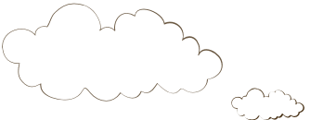
Yêu cầu cần đạt
- Tìm được kết qủa các phép tính trong Bảng chia 2 và thành lập Bảng chia 2.
-Vận dụng Bảng chia 2 để tính toán.
- Phát triển các năng lực toán học.

Slide 5
Khởi động

Slide 6
Chúng mình cùng đọc lại bảng nhân 2 nào!

Slide 7
Khám phá

Slide 8
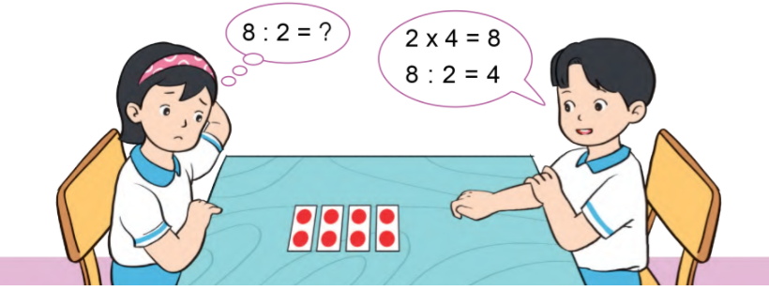
Từ các tấm thẻ trên mặt bàn, hãy nêu phép nhân thích hợp.
Từ phép nhân đó, con lập được phép chia nào?

Slide 9
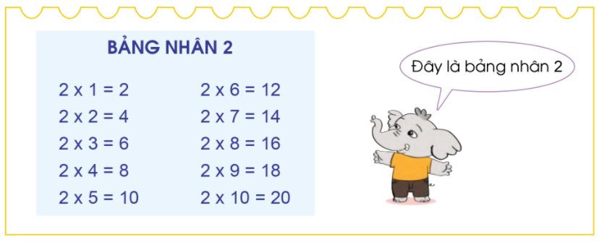

Slide 10
Số đứng trước dấu chia có điểm gì dễ nhớ ?
Số đứng sau dấu chia có điểm gì đặc biệt ?
Con có nhận xét gì về kết quả của các phép tính?
Hãy cùng bạn voi đọc lại bảng chia 2 nào!

Slide 11
Luyện tập

Slide 12
= 2
= 7
= 9
= 3
= 8
= 1
= 6
= 5
= 10

Slide 14
Thứ tư ngày 8 tháng 2 năm 2023
Toán
Bảng chia 2 (20)
Bài 2. Tính (theo mẫu):
10 kg : 2 = 18 cm : 2 =
14 kg : 2 = 20 dm : 2 =
16 l : 2 = 12 l : 2 =

Slide 15
Dặn dò
- Hoàn thành bài 1,2 Vở BT toán trang 20
- Xem trước bài Bảng chia 2 (trang 21)

Slide 16
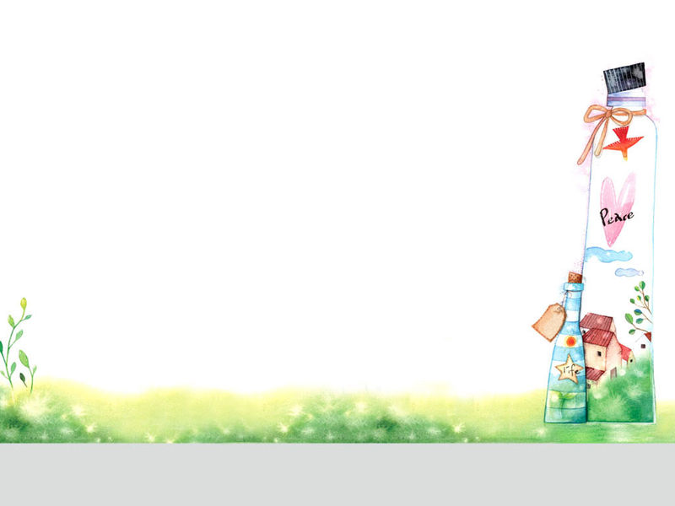
Tiết học của chúng ta đến đây là kết thúc.
Chúc các con mạnh khỏe, học tập tốt!

